Slide 1
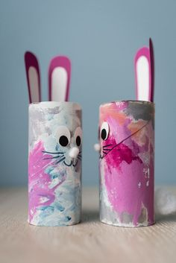
Παιδιά φτιάχνουμε λαγουδάκια;

Slide 2
Τα υλικά που θα χρειαστούμε
Ρολό από χαρτί υγείας
Χαρτί άσπρο
Ψαλίδι
Χρώματα- ότι έχεις
Μαύρο μαρκαδόρο
Λίγο μπαμπάκι

Slide 3
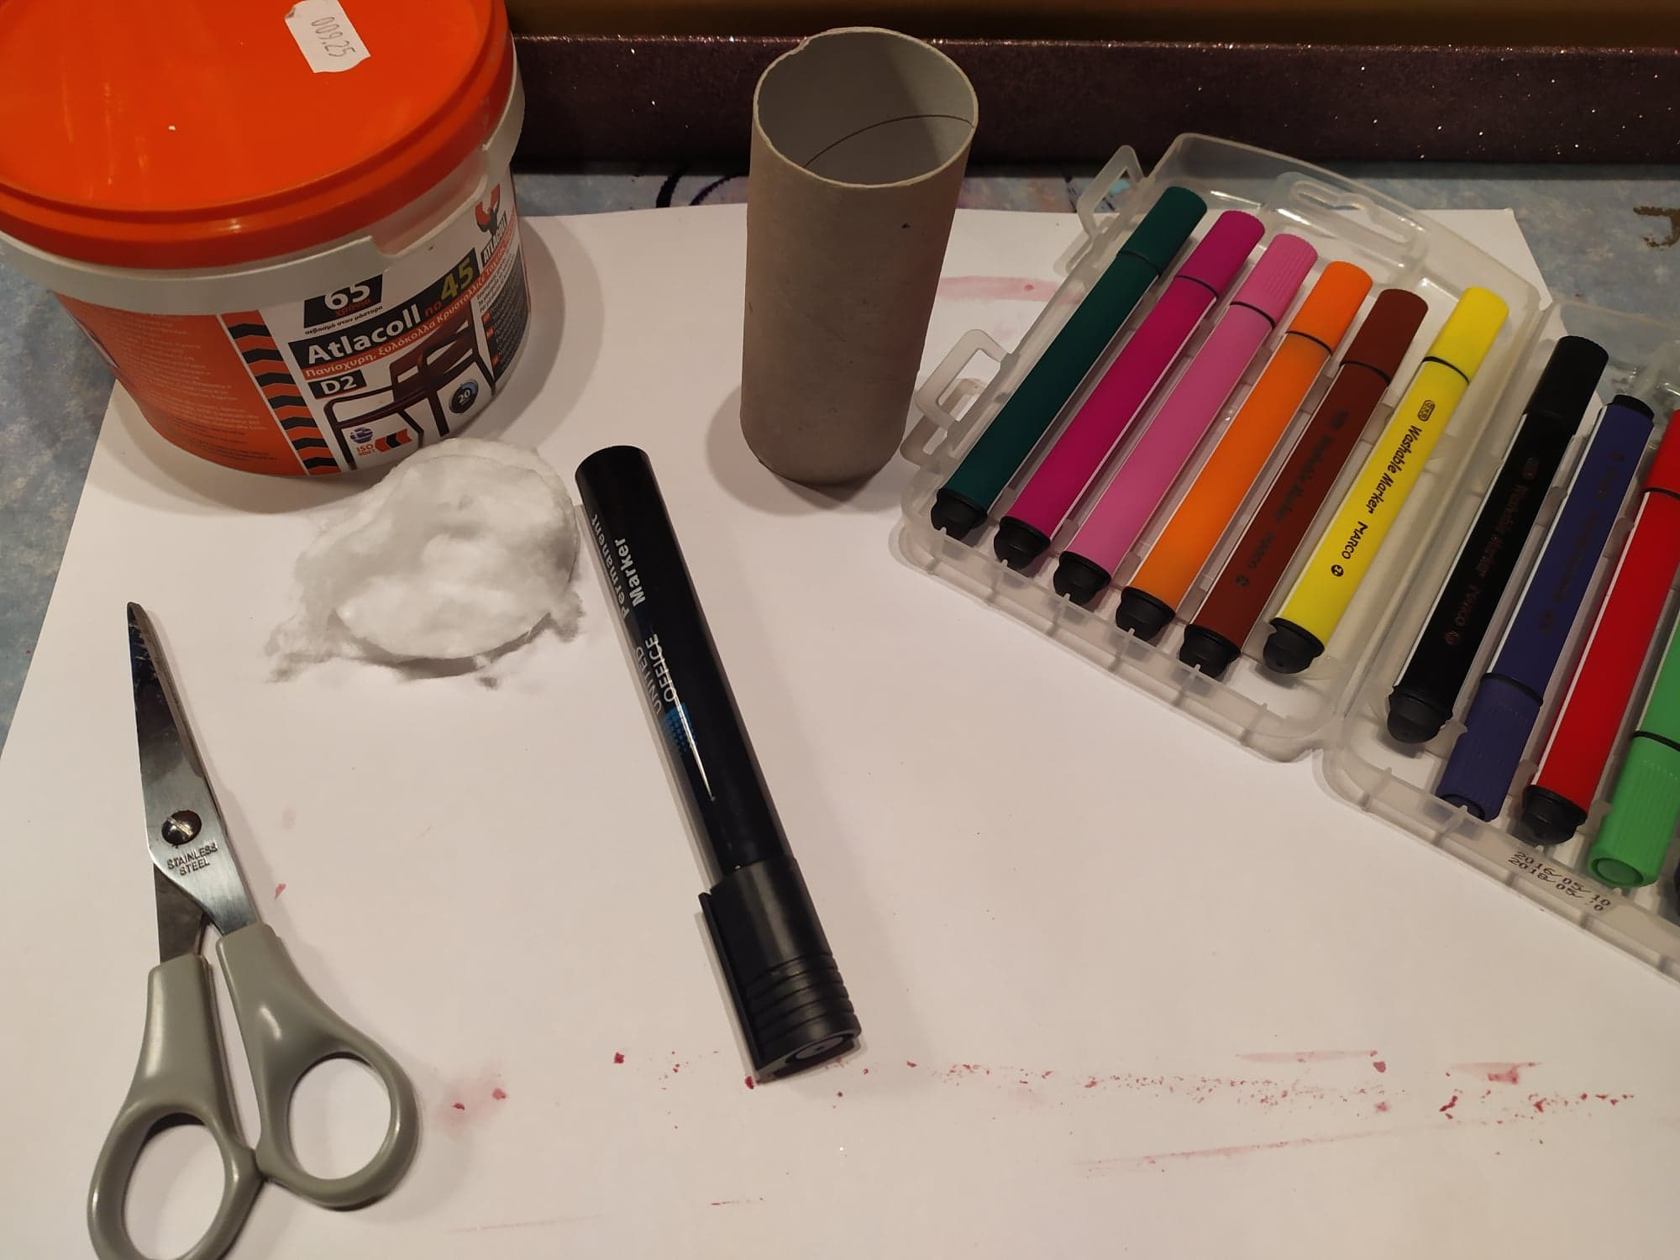

Slide 4
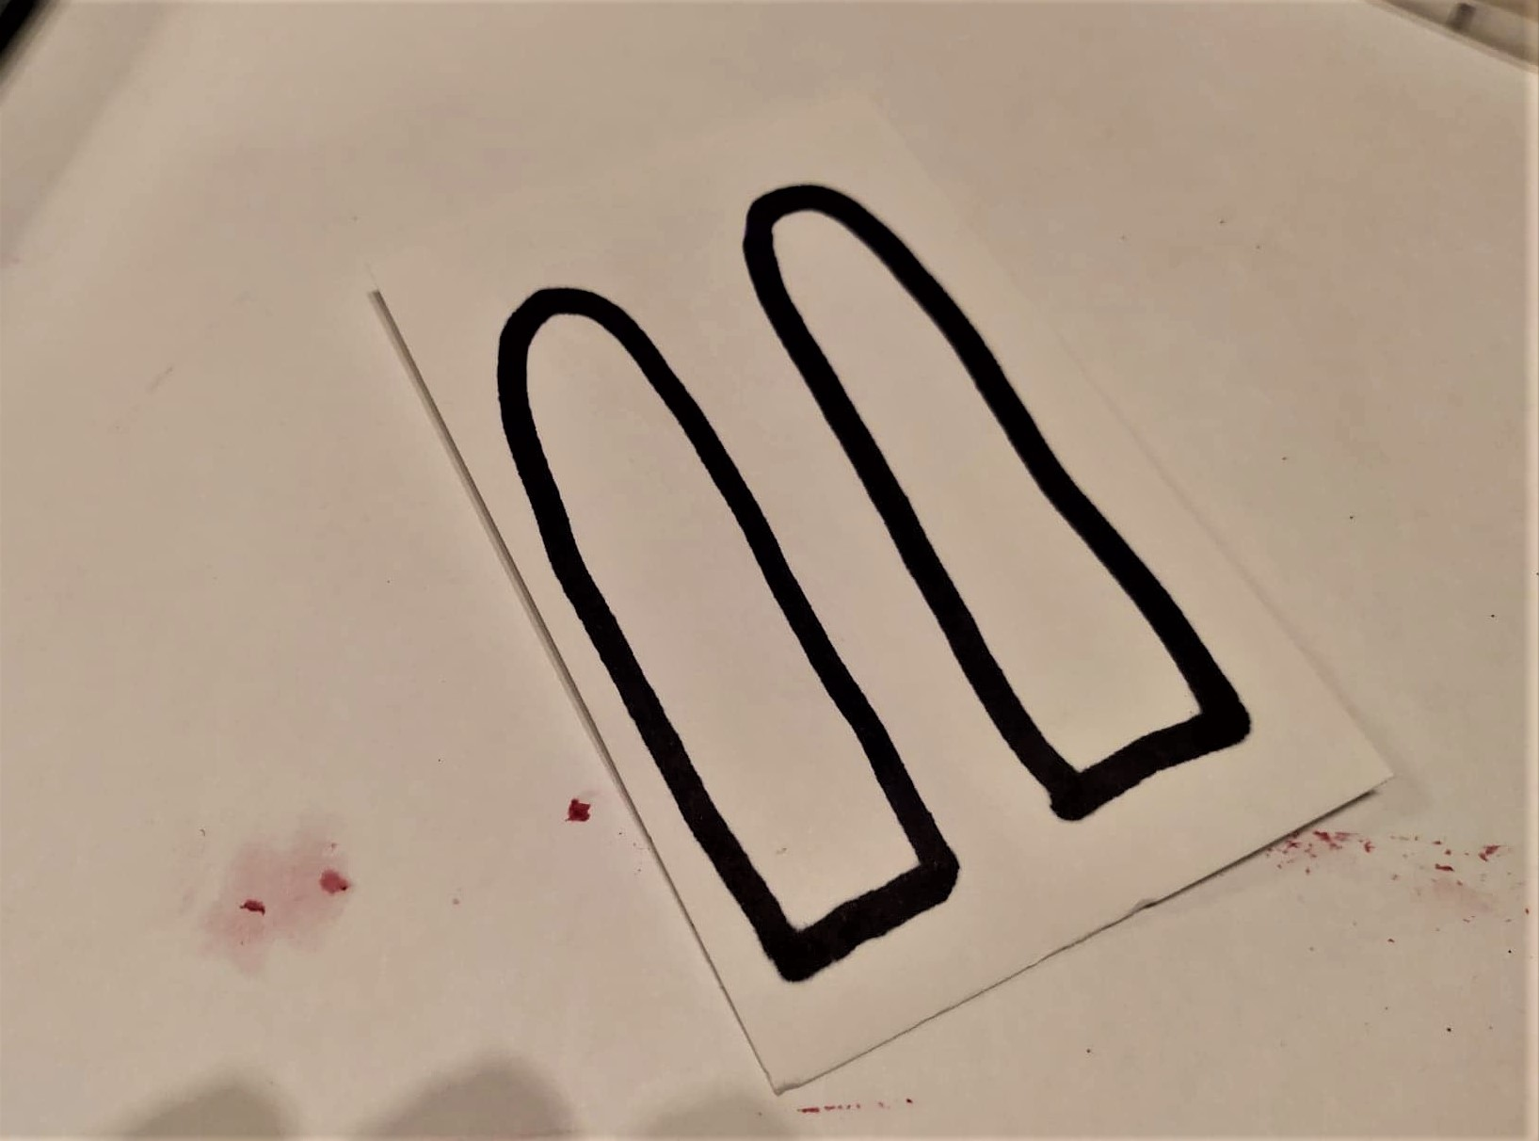
Ζωγραφίζουμε και κόβουμε από το άσπρο χαρτί τα αυτάκια του λαγού

Slide 5
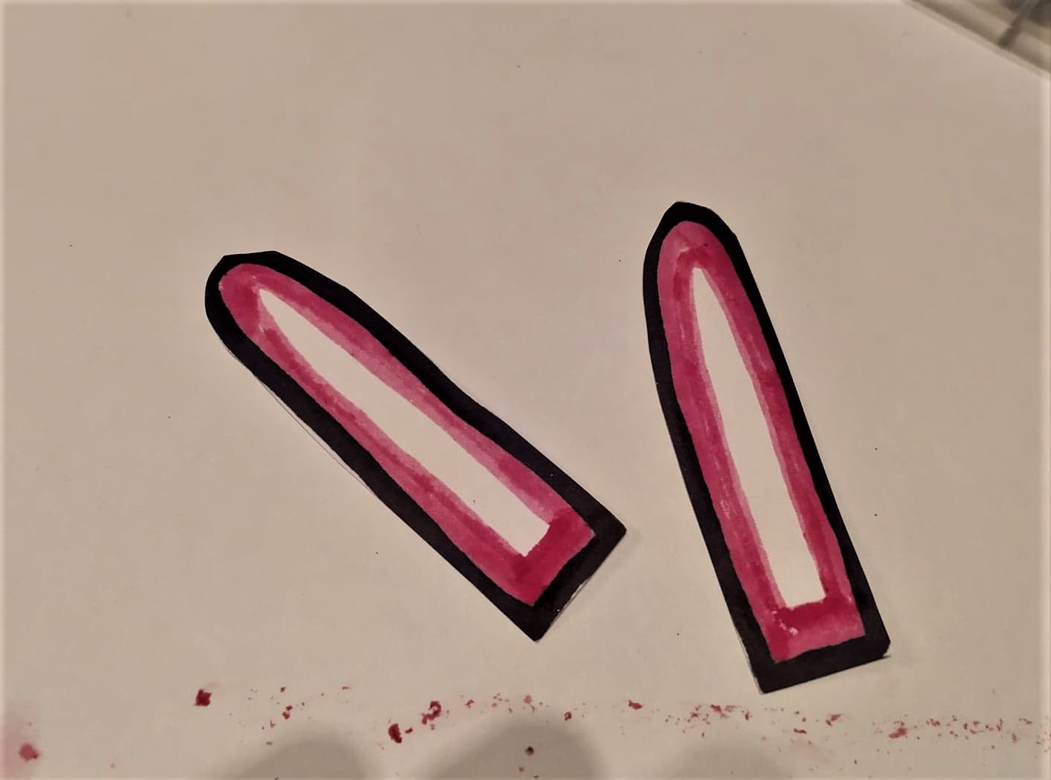
Και μετά τα βάφουμε

Slide 6
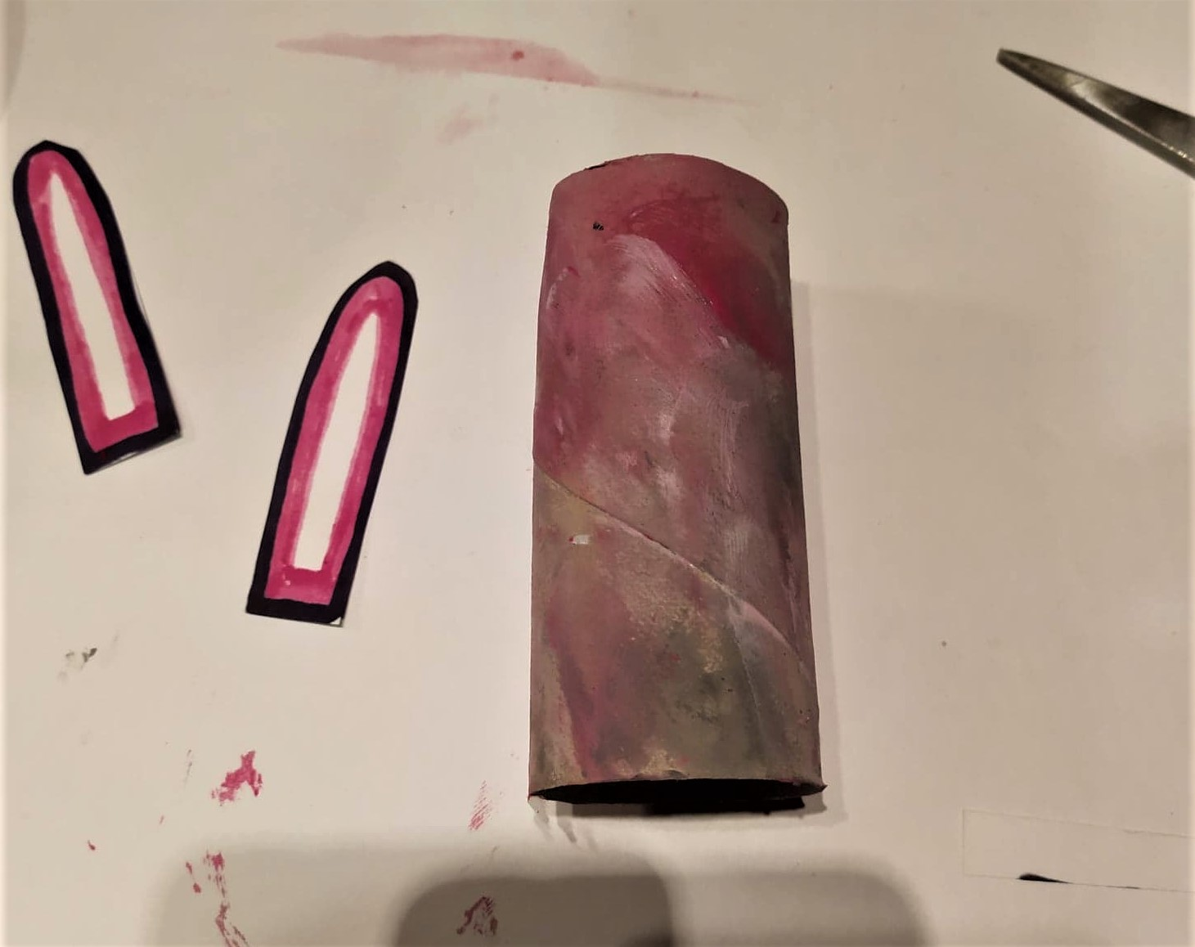
Βάφουμε το εσωτερικό από το χαρτί υγειάς με ότι χρώματα θέλουμε

Slide 7
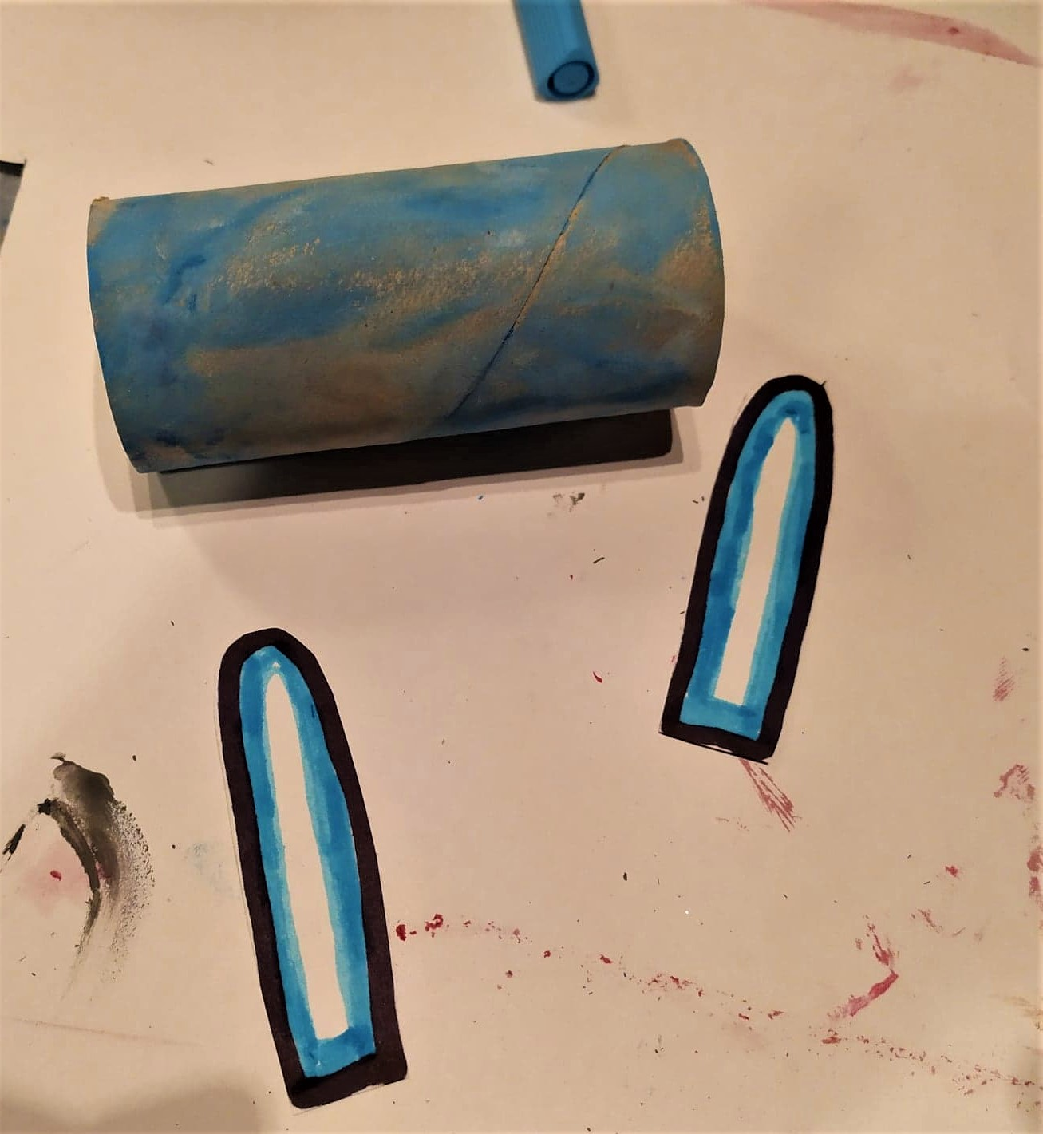

Slide 8
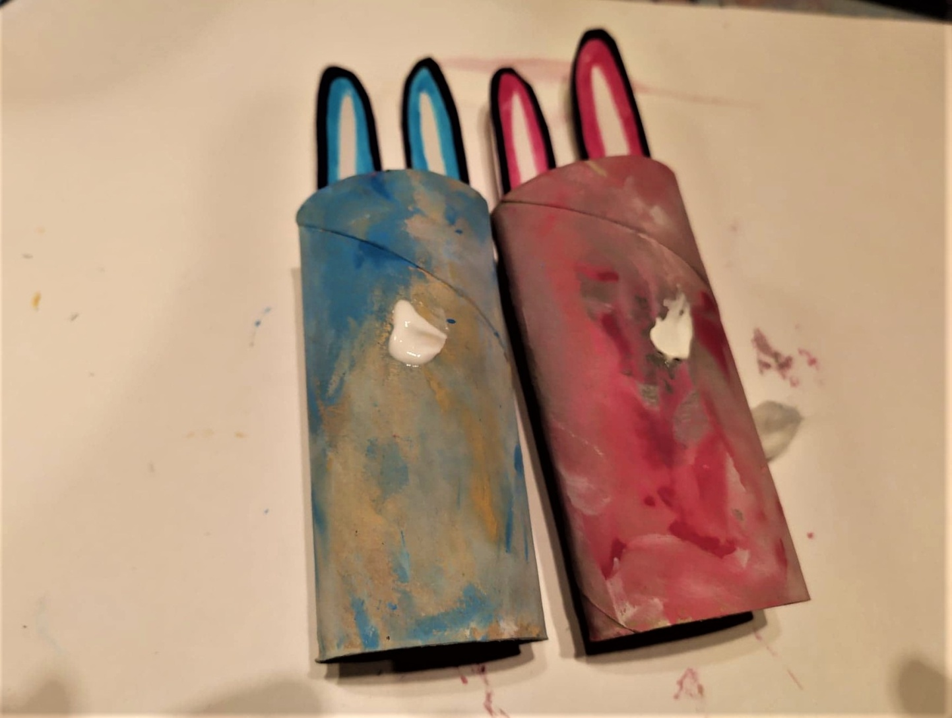
Κολλάμε τα αυτάκια στο ρολό

Slide 9
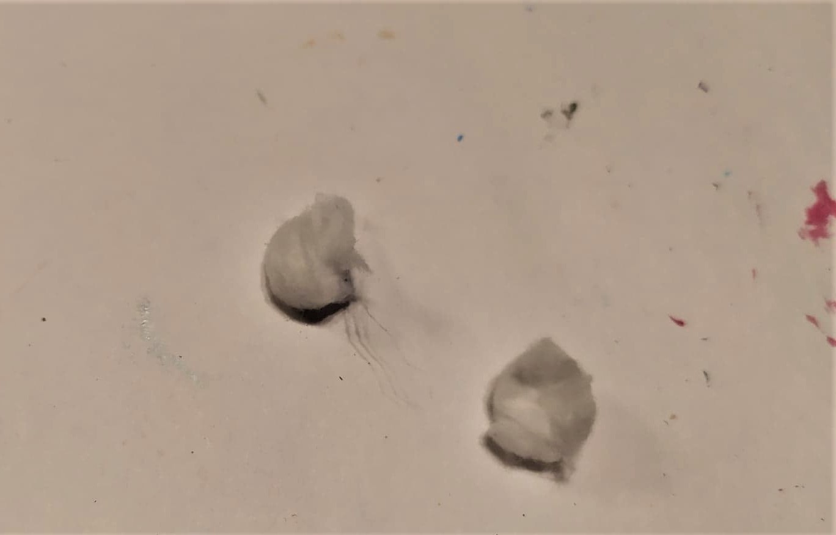
Κάνουμε μπαλάκια με λίγο μπαμπάκι

Slide 10
Βάζουμε λίγη κόλλα στο μέσο περίπου του ρολού

Slide 11
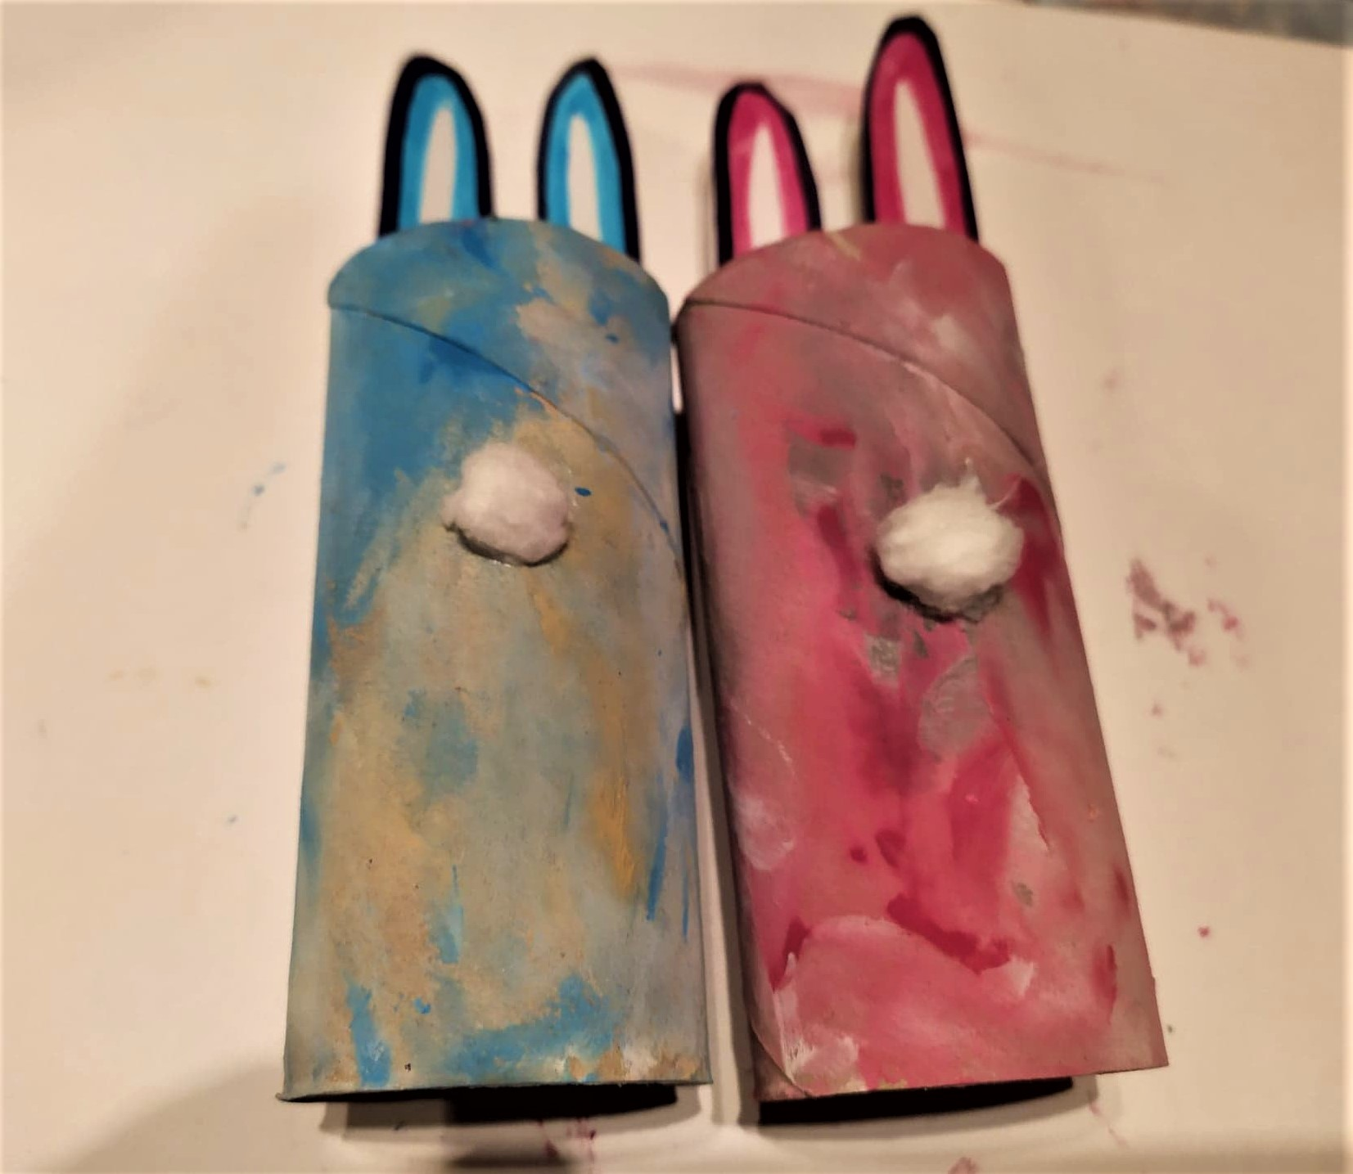
Και κολλάμε το μπαμπάκι

Slide 12
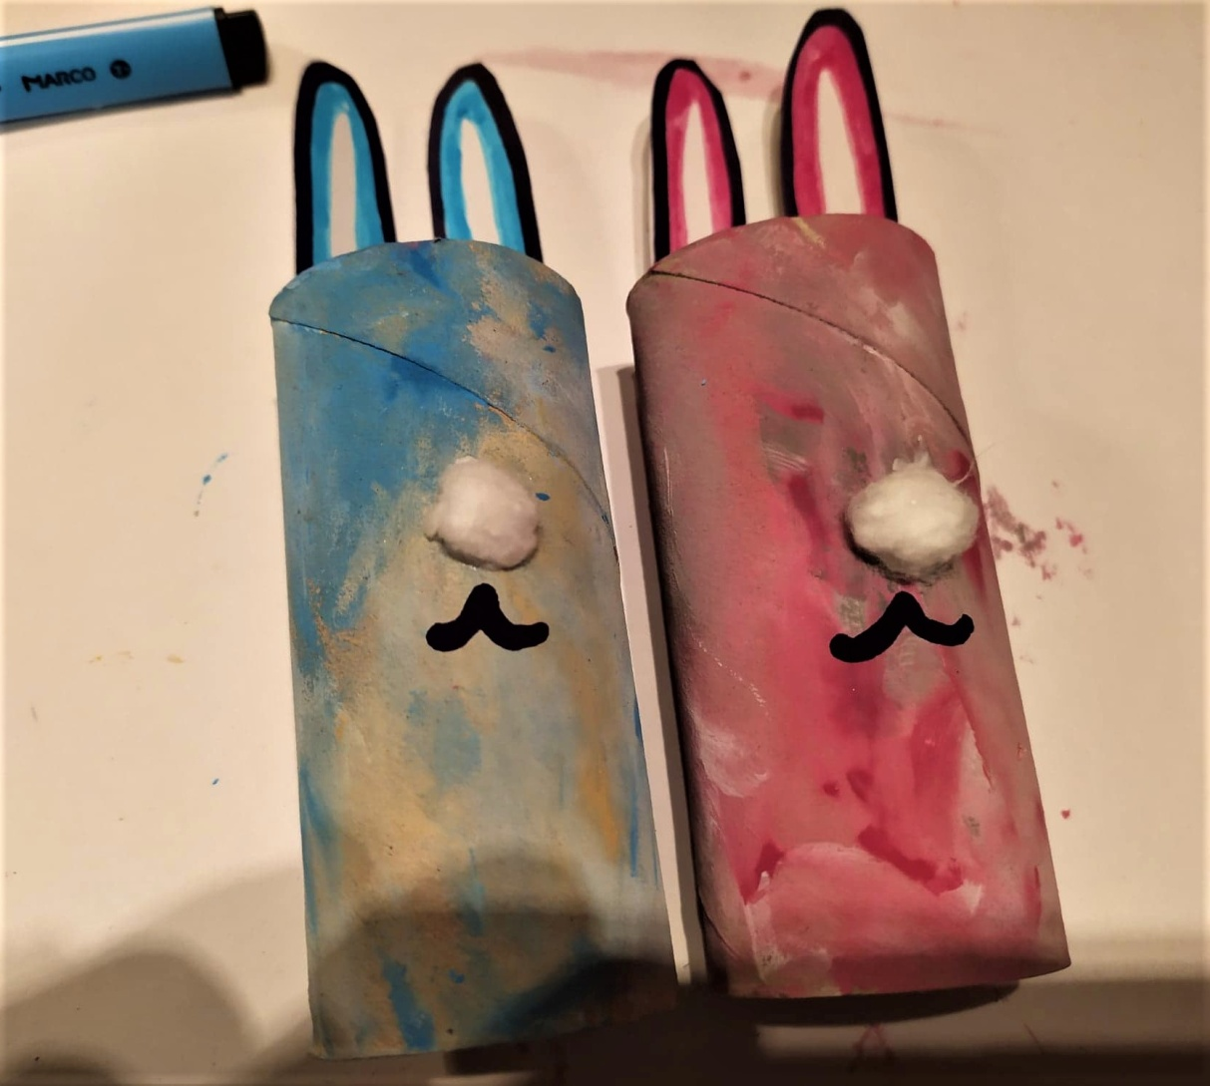
Ζωγραφίζουμε το στόμα

Slide 13
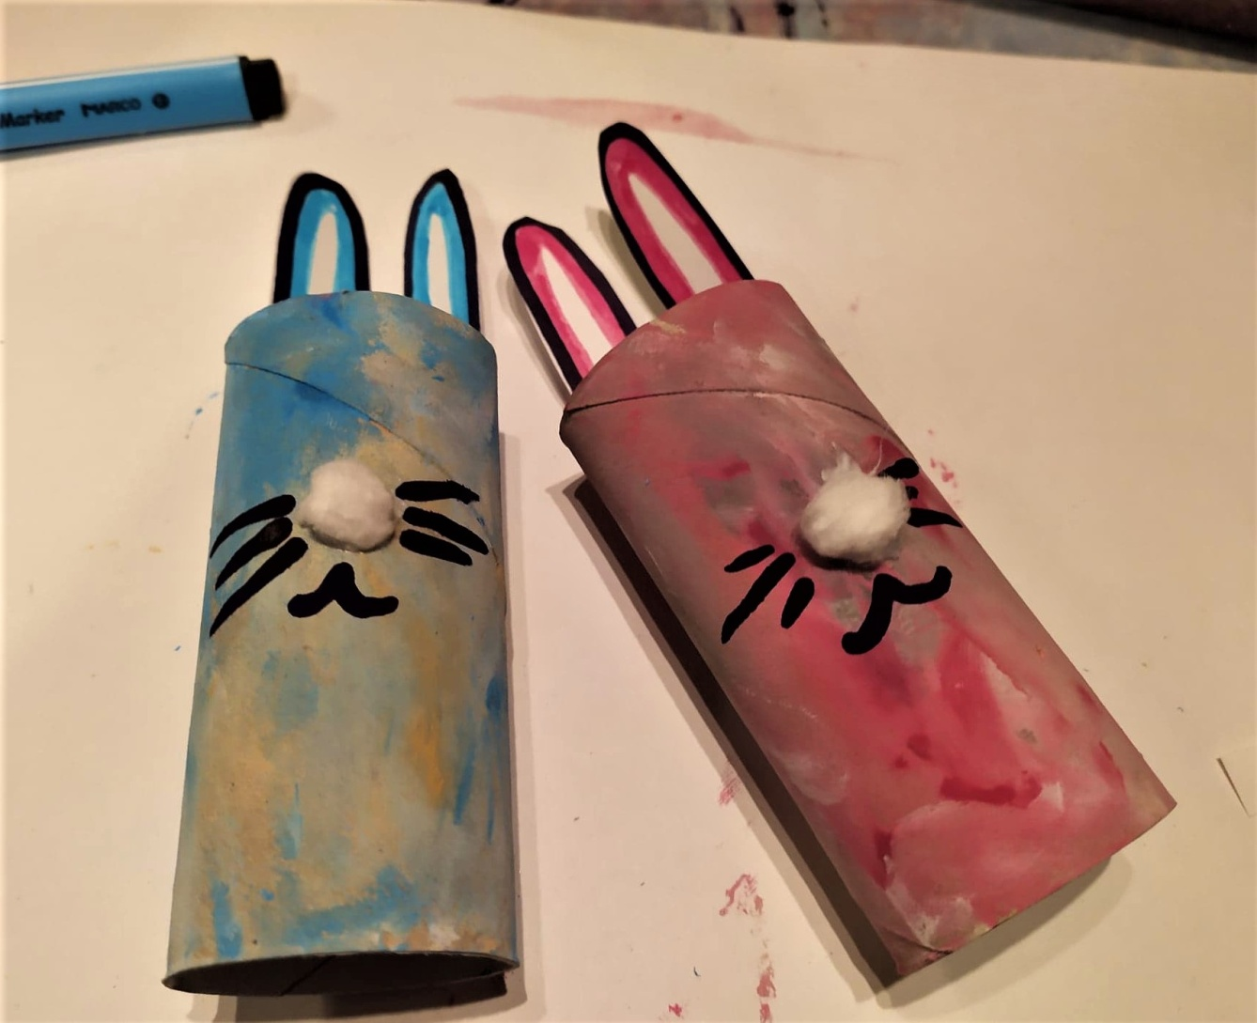
τα μουστάκια

Slide 14
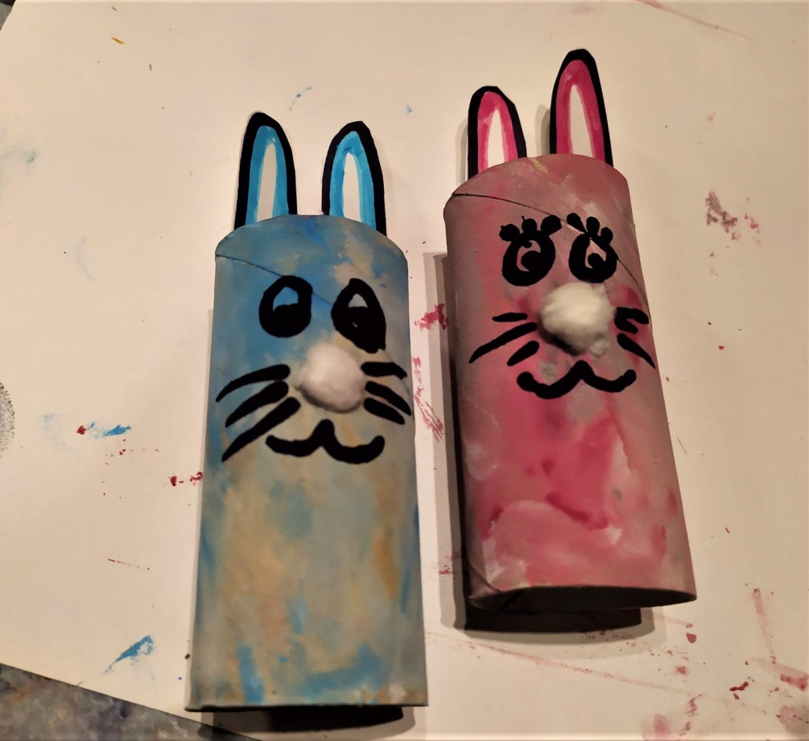
και τα ματάκια

Slide 15
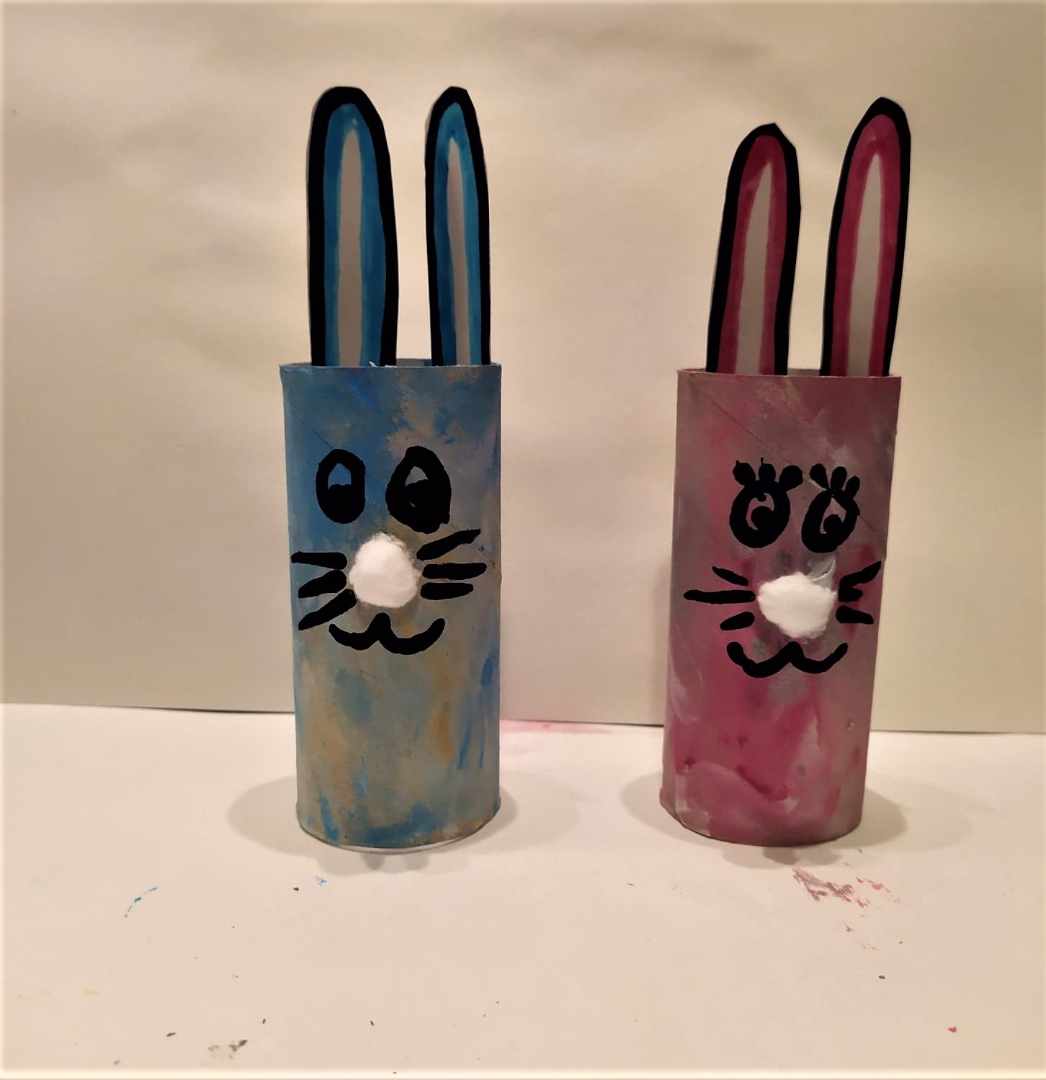
Πώς σας φαίνονται τα δικά μου λαγουδάκια;

Slide 16
Καλή επιτυχία παιδιά μου.
Η δασκάλα σας κυρία Πάολα

